Slide 1
Principal Component Analysis
Seonhyeong Mun

Slide 2
INDEX
3 perspectives of PCA
Character of PCA
Step of PCA
PCA in R
Example by using R

Slide 3
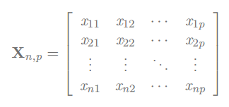
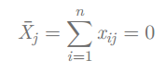
Data structure for PCA
Principal Component Analysis
n : objects in the row
P : quantitative variable in the columns
mean Centered : computations easier
and notation simpler

Slide 4
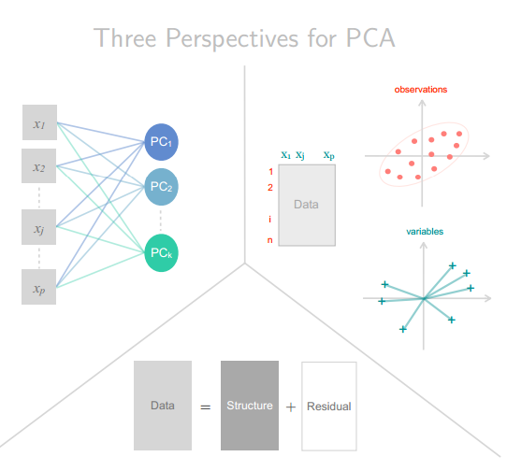
PCA에 대한 3가지 관점
Principal Component Analysis

Slide 5
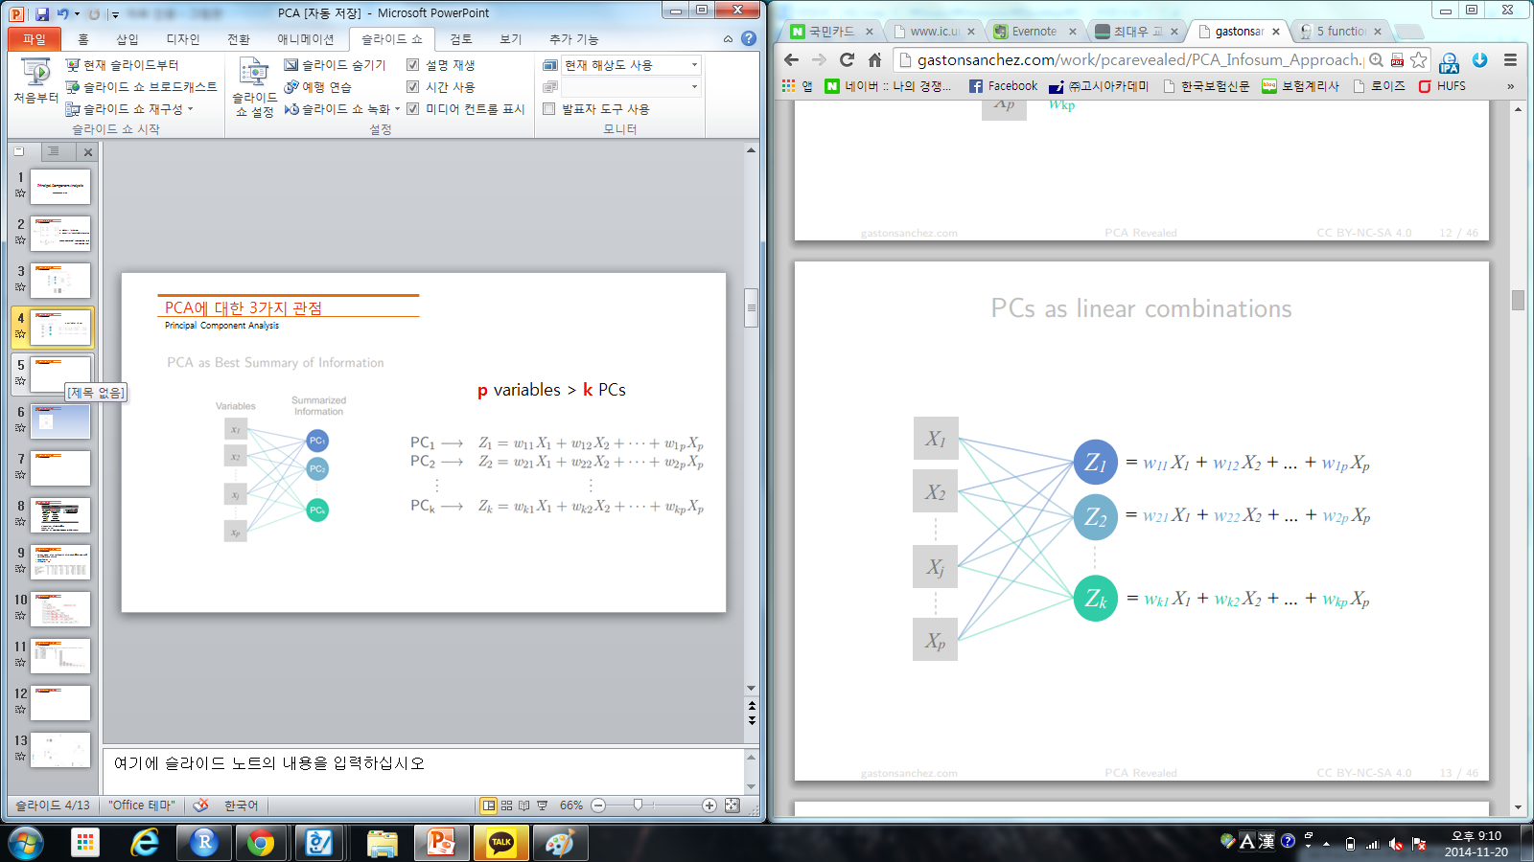
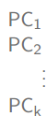
PCA에 대한 3가지 관점
Principal Component Analysis
p variables of X > k PCs
원 변수의 선형결합

Slide 6
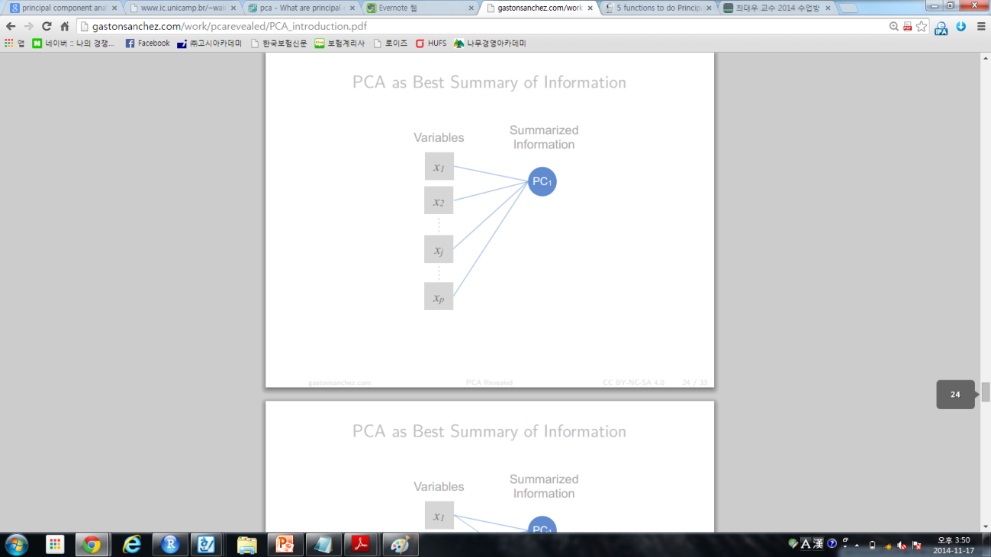
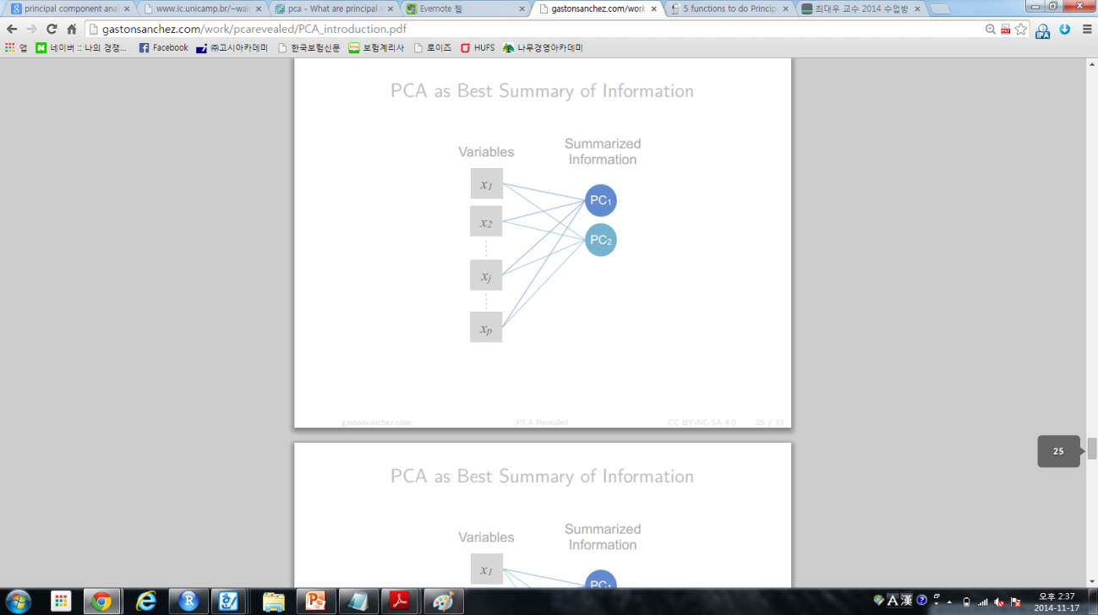
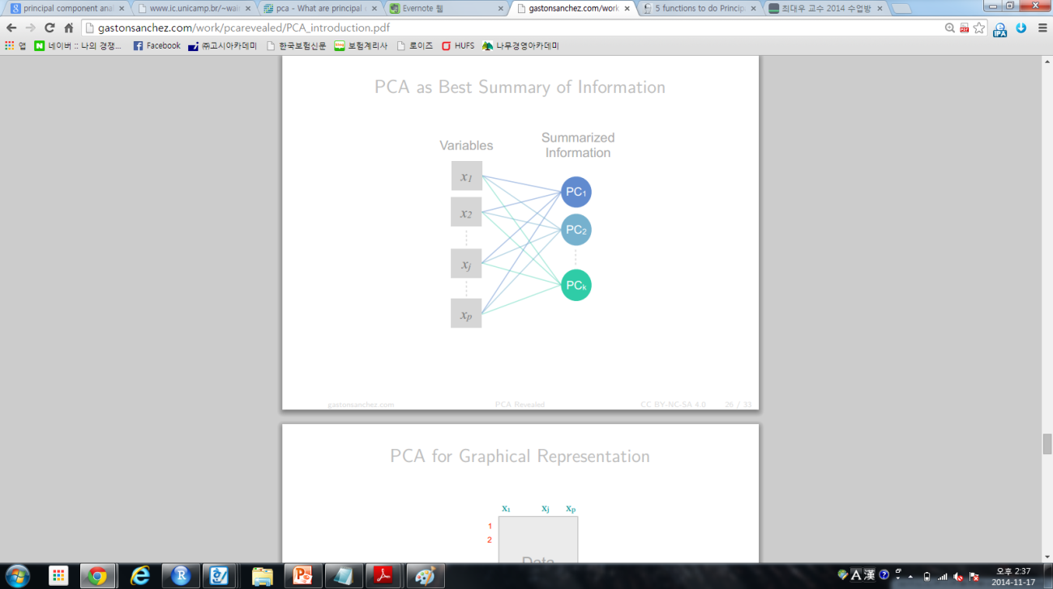
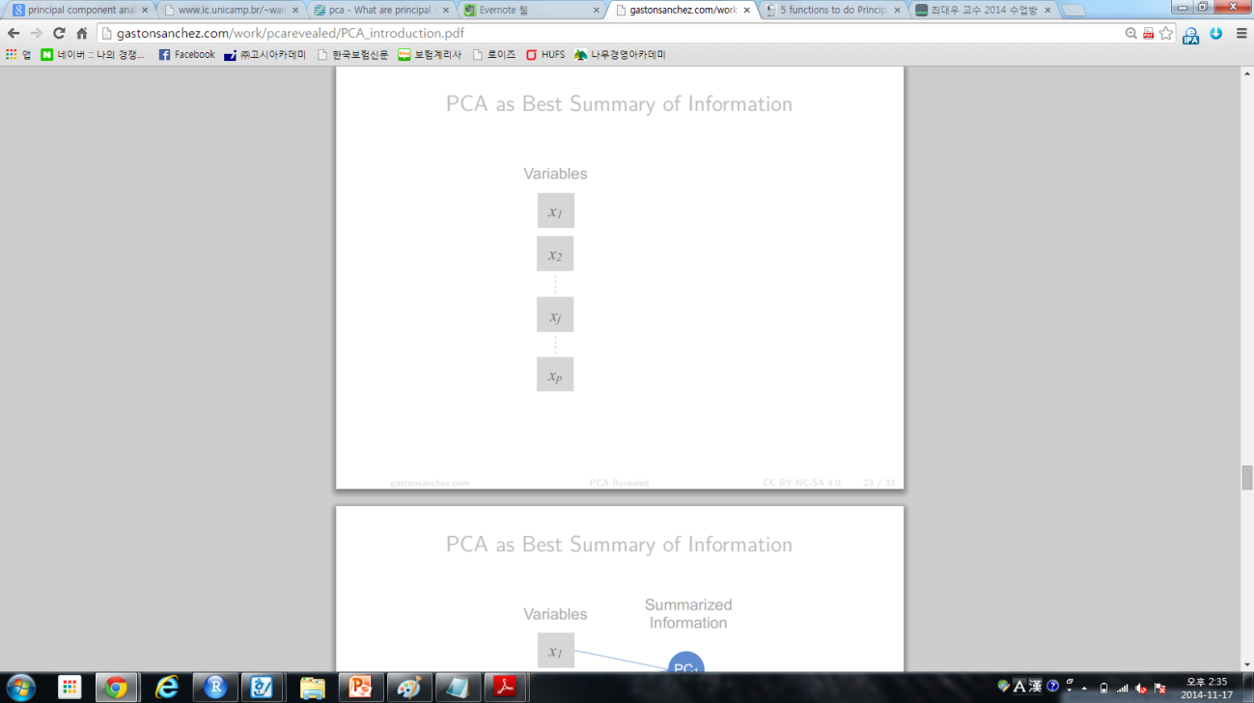
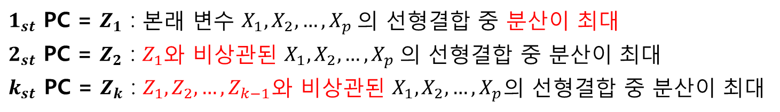
PCA에 대한 3가지 관점
Principal Component Analysis
$1_{st}$ PC = $Z_{1}$ : 본래 변수 $X_{1},X_{2}, …, X_{p}$의 선형결합 중 분산이 최대
$2_{st}$ PC = $Z_{2}$ : $Z_{1}$와 비상관된 $X_{1},X_{2}, …, X_{p}$의 선형결합 중 분산이 최대
$k_{st}$ PC = $Z_{k}$ : $Z_{1},Z_{2}, …, Z_{k−1}$와 비상관된 $X_{1},X_{2}, …, X_{p}$의 선형결합 중 분산이 최대

Slide 7
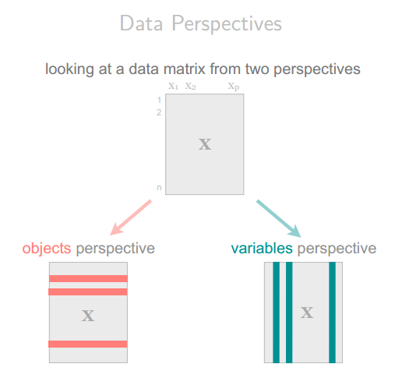
PCA에 대한 3가지 관점
Principal Component Analysis

Slide 8
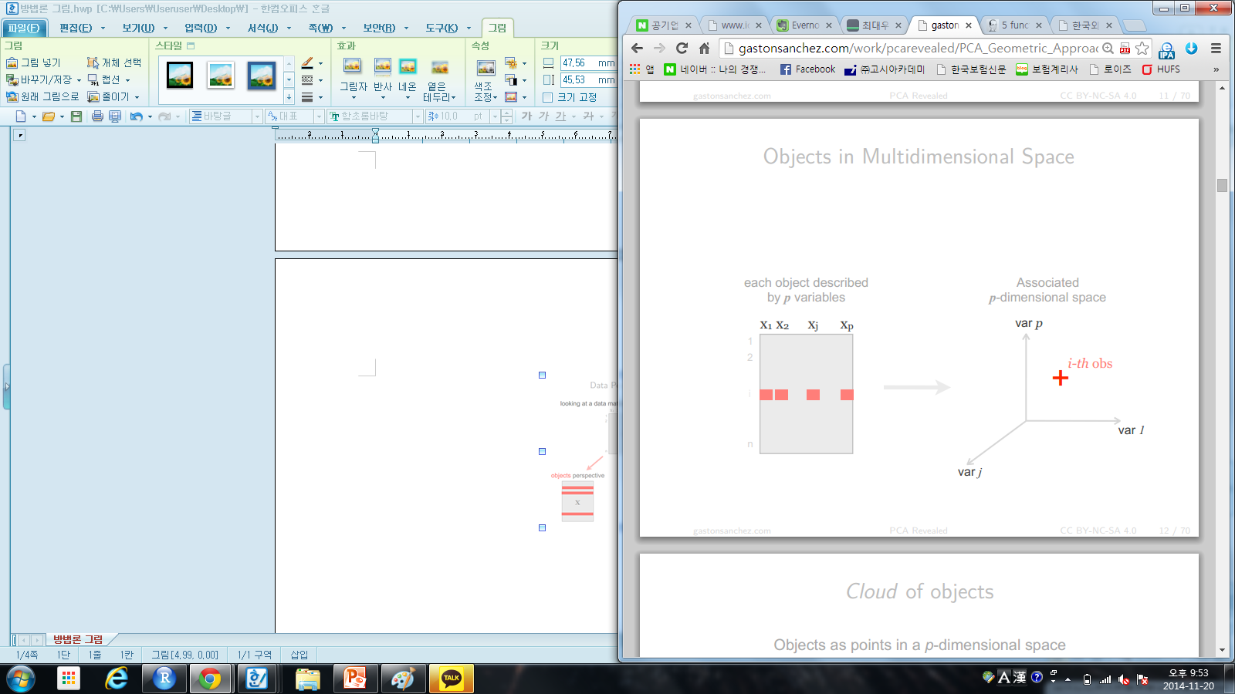
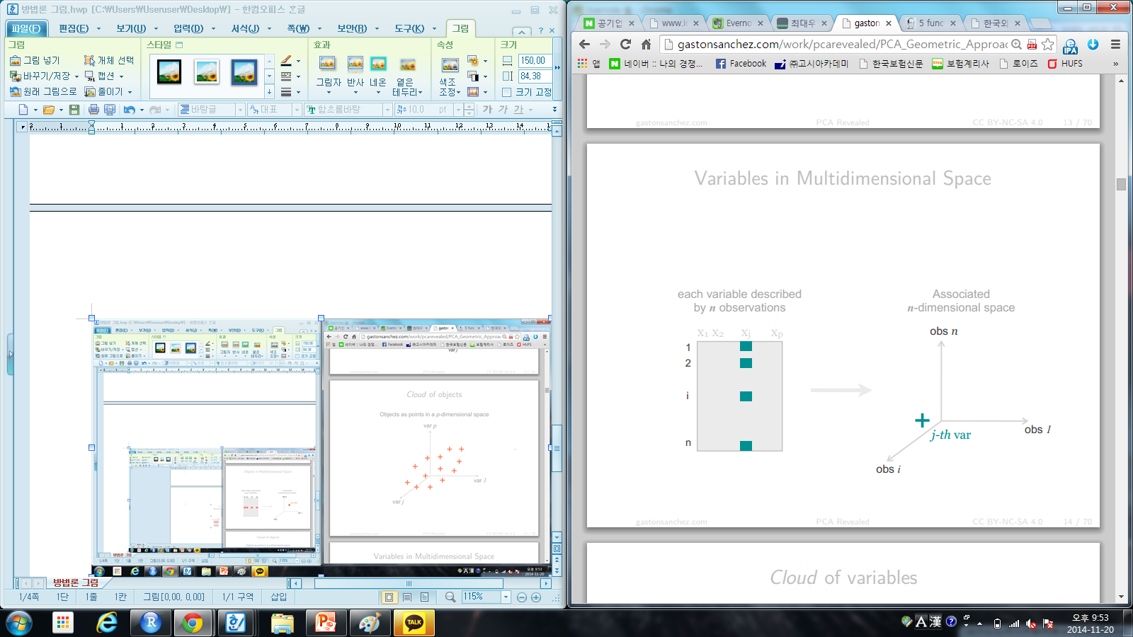
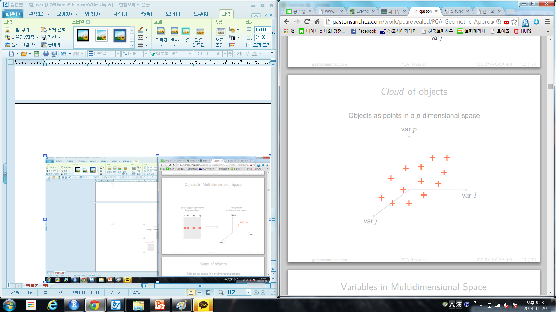
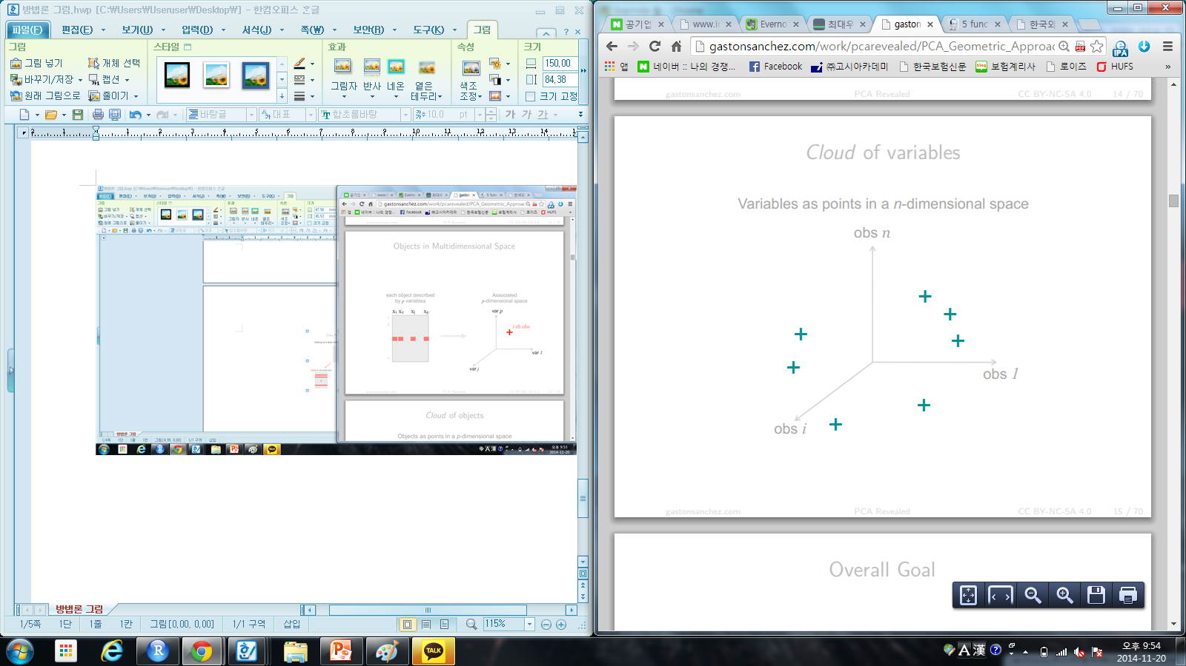
PCA에 대한 3가지 관점
Principal Component Analysis
개체간의 (비)유사성
변수간의 관계

Slide 9
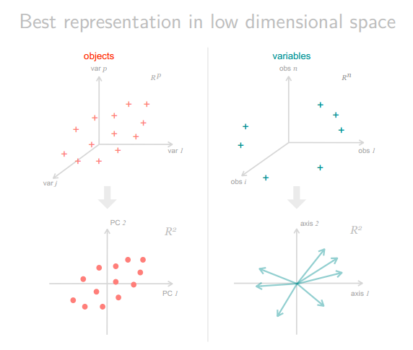
PCA에 대한 3가지 관점
Principal Component Analysis

Slide 10
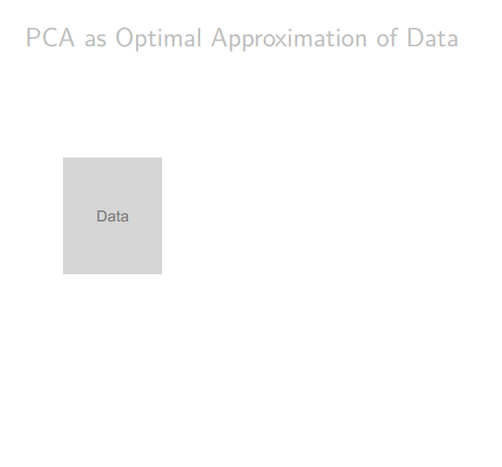
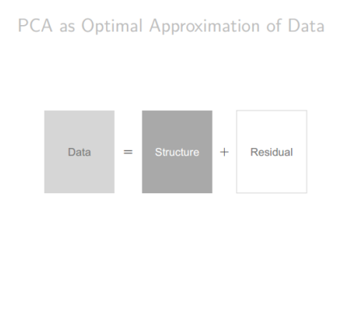
PCA에 대한 3가지 관점
Principal Component Analysis
소수 주성분의 재표현으로 인해 발생하는 정보의 손실을 최소화
Data Reduction : 적은 PCs로 데이터의 최선의 축약

Slide 11
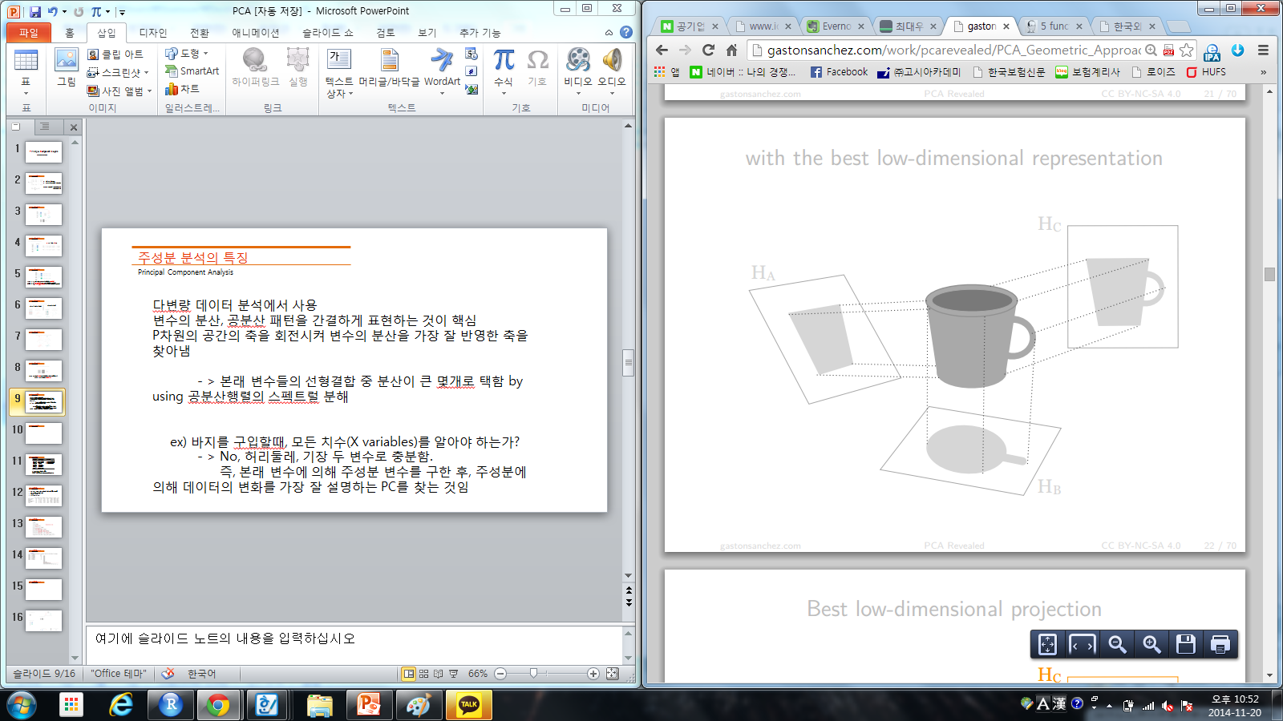
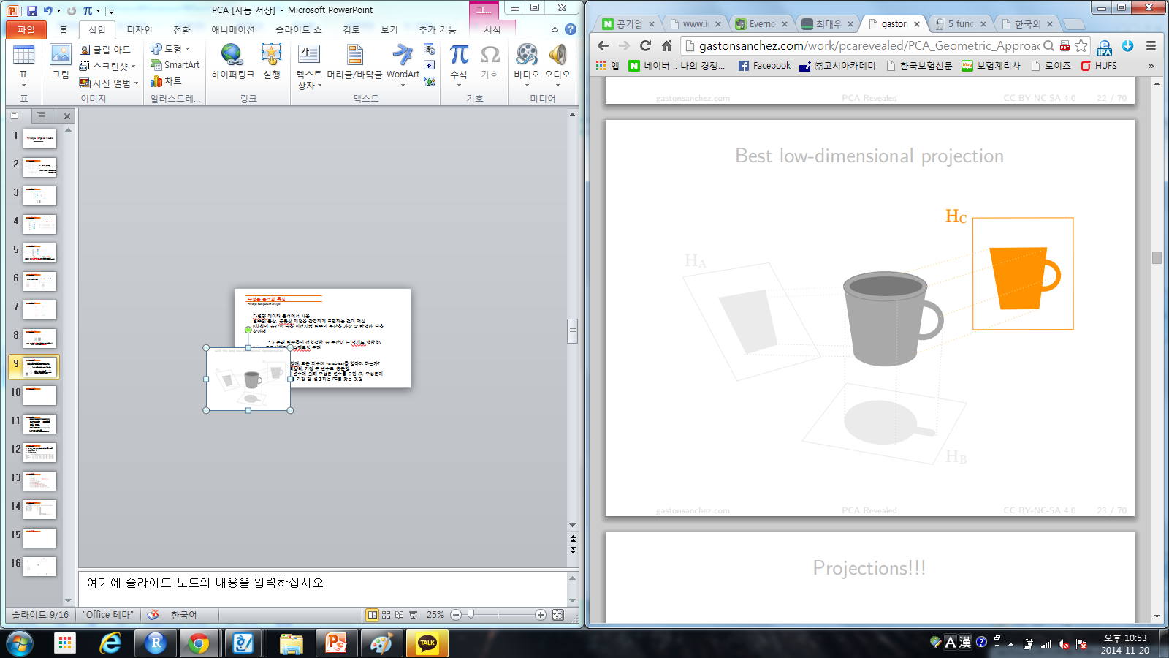
주성분 분석의 특징
Principal Component Analysis
다변량 데이터 분석에서 사용
변수의 분산, 공분산 패턴을 간결하게 표현하는 것이 핵심
P차원 공간의 축을 회전시켜 변수의 분산을 가장 잘 반영한 축을 찾아냄
-> 본래 변수들의 선형결합 중 분산이 큰 몇 개로 택함
”공분산행렬의 스펙트럴 분해”

Slide 12
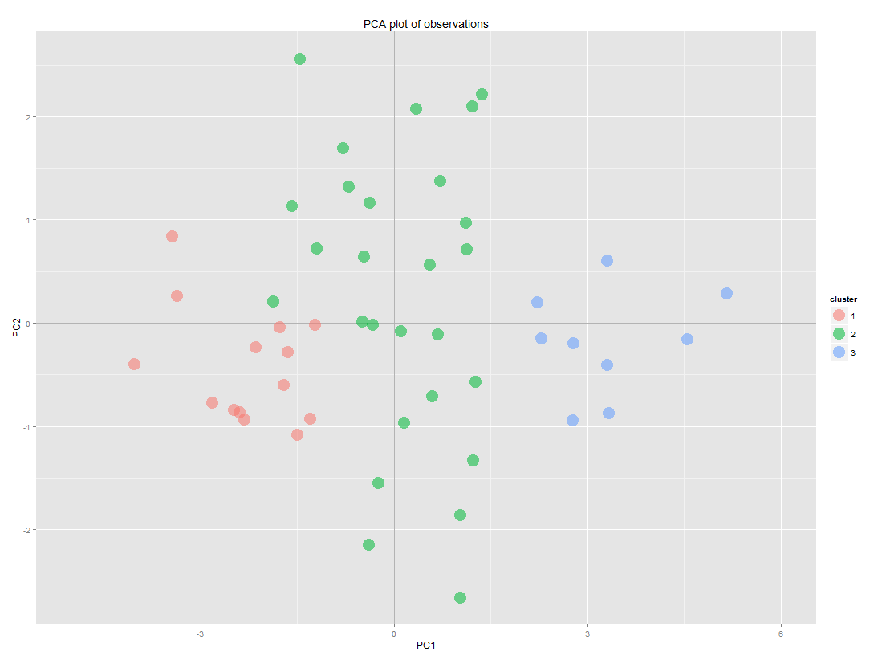
주성분 분석의 활용
Principal Component Analysis
차원의 축소 후,
개체의 특성과 이상치 확인
주성분 변수에 의해 군집화
3. 회귀분석에서 다중공선성의 해결책으로 쓰임, but 주성분 점수의 의미가 명확하지 않을 때 해석이 어려움

Slide 13
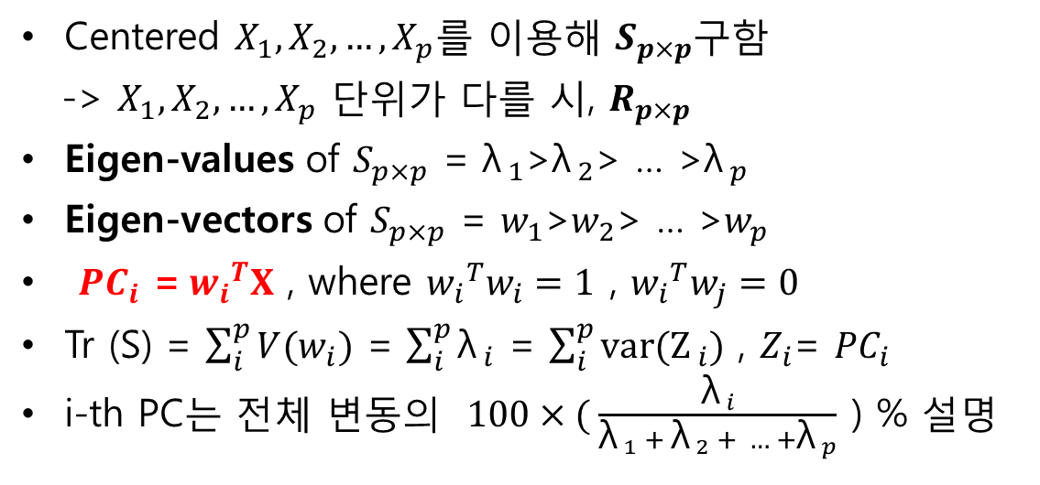
How to get PC’s
Principal Component Analysis
Centered $X_{1},X_{2}, …, X_{p}$를 이용해 $S_{p×p}$구함
-> $X_{1},X_{2}, …, X_{p}$ 단위가 다를 시, $R_{p×p}$
Eigen-values of $S_{p×p}$ = ${\text{λ}}_{ 1}$>${\text{λ}}_{ 2}$> … >${\text{λ}}_{ p}$
Eigen-vectors of $S_{p×p}$ = $w_{1}$>$w_{2}$> … >$w_{p}$
${PC}_{i}$ =${w_{i}}^{T}X$ , where ${w_{i}}^{T}w_{i}=1$ , ${w_{i}}^{T}w_{j}=0$
Tr (S) = $\sum_{i}^{p}{V(w_{i})}$ = $\sum_{i}^{p}{{\text{λ}}_{ i}}$ = $\sum_{i}^{p}{{\text{var}\text{(}\text{Z}}_{ i})}$ , $Z_{i}$= ${PC}_{i}$
i-th PC는 전체 변동의 $100×( \frac{{\text{λ}}_{ i}}{{\text{λ}}_{ 1} +{ \text{λ}}_{ 2} + … +{\text{λ}}_{ p}}$ ) % 설명

Slide 14
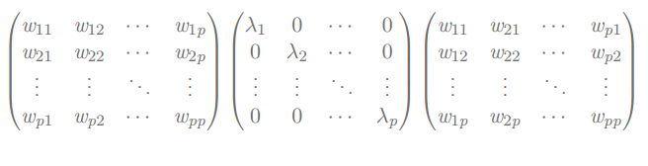

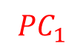
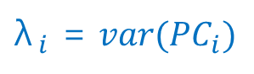
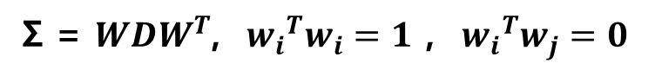
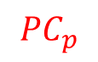
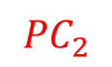
공분산행렬의 스펙트럴분해
Principal Component Analysis
Σ = ${WDW}^{T}$, ${w_{i}}^{T}w_{i}=1$ , ${w_{i}}^{T}w_{j}=0$
$w_{ij}$ = loadings
${\text{λ}}_{ i}$ = $var({PC}_{i})$
$${PC}_{1}$$
$${PC}_{2}$$
$${PC}_{p}$$

Slide 15
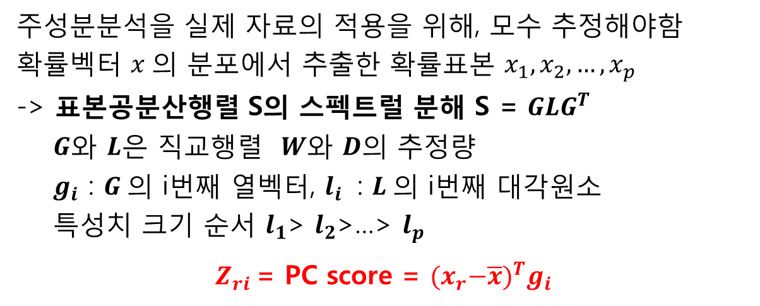
공분산행렬의 스펙트럼분해
Principal Component Analysis
주성분분석을 실제 자료의 적용을 위해, 모수 추정해야함
확률벡터 $x$의 분포에서 추출한 확률표본 $x_{1},x_{2}, …, x_{p}$
-> 표본공분산행렬 S의 스펙트럴 분해 S = ${GLG}^{T}$
$G$와 $L$은 직교행렬 $W$와 $D$의 추정량
$g_{i}$ : $G$의 i번째 열벡터, $l_{i}$ : $L$의 i번째 대각원소
특성치 크기 순서 $l_{1}$> $l_{2}$>…> $l_{p}$
$Z_{ri}$= PC score = ${{(x}_{r}−\overline{x})}^{T}g_{i}$

Slide 16
PCA Function in R
Principal Component Analysis
Function | Package | Memo
Prcomp() | stats (default package)
Princomp() | stats (default package) | ->모든 loadings을 보여주진 않음
PCA() | FactoMineR | -> 추천할만한 함수, 자세한 결과도출
dudi.pca() | ade4 | -> 막대한 양과 그래픽 도출
acp() | amap
nipals() | plsdepot
rda() | vegan
pca() | pcaMethods
Eigenvalues : PCs에 의한 변동의 양에 대한 정보
Scores : 저차원의 공간에서 개체가 시각적으로 나타나는 좌표
Loadings : PCs에 대해 어떤 변수가 특징 있는지에 대한 정보

Slide 17
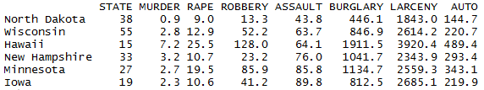
실제 데이터를 통한 PCA 분석
Principal Component Analysis
CRIME DATA : 미국 50개주에서 범죄 데이터
변수명 : 살인, 강간, 강도, 폭행, 빈집털이(절도), 도둑질, 차량범죄
변수개수(p) : 7
개체수(n) : 50

Slide 18
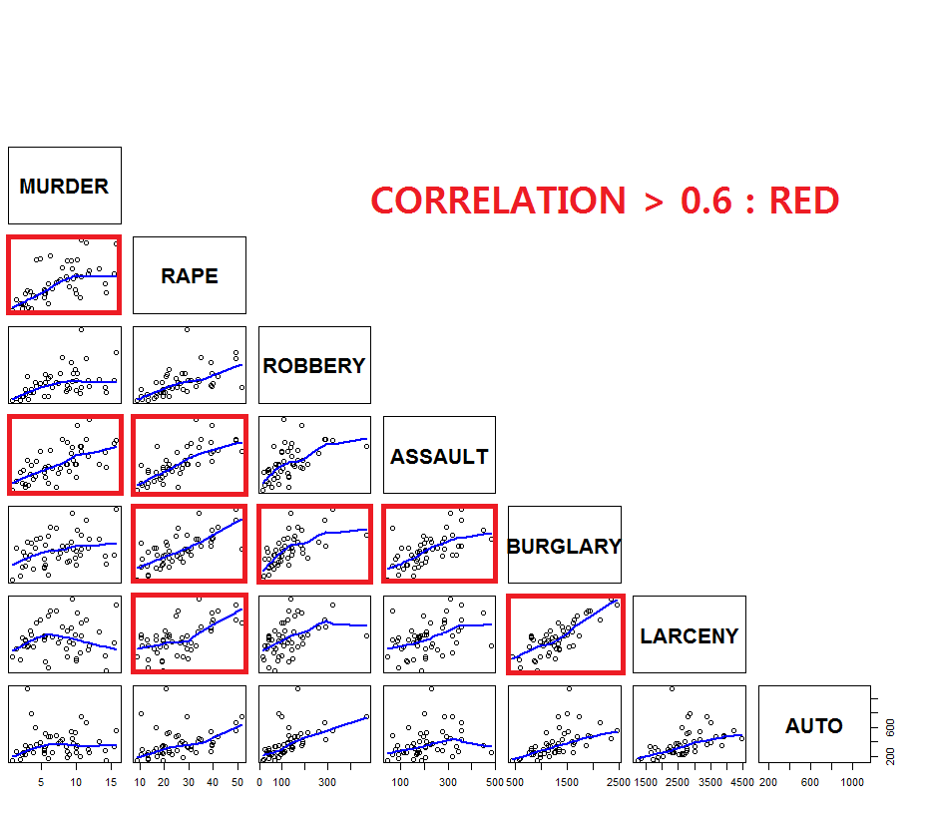
실제 데이터를 통한 PCA 분석 – 상관분석
Principal Component Analysis

Slide 19
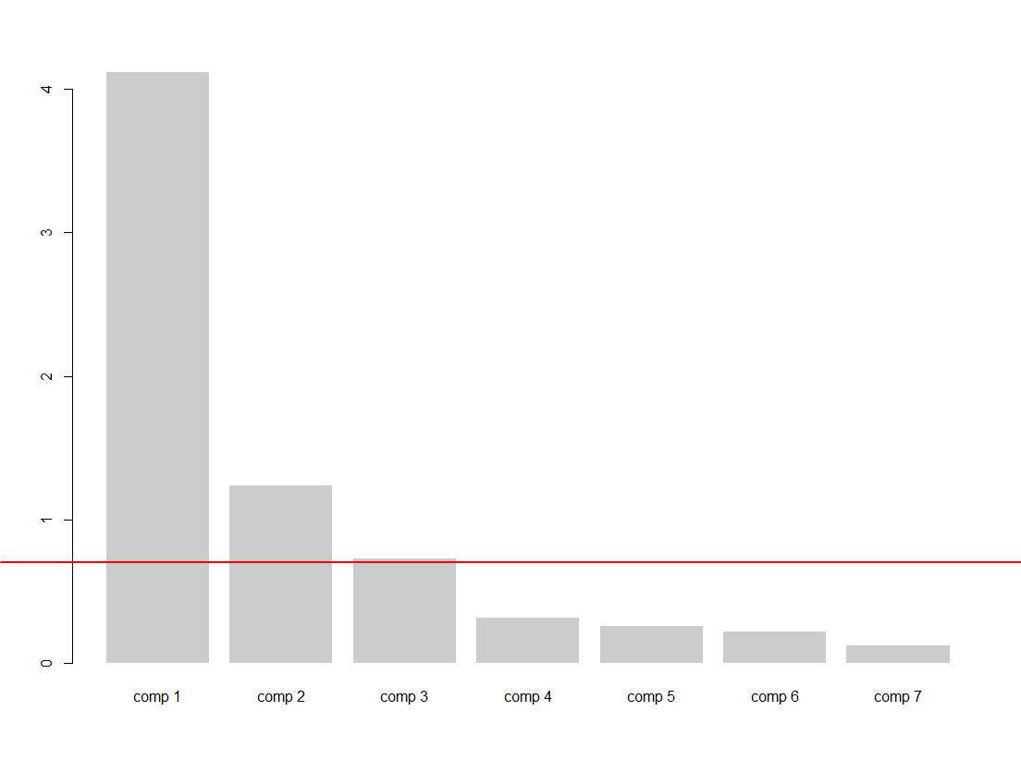
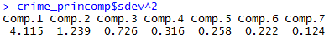
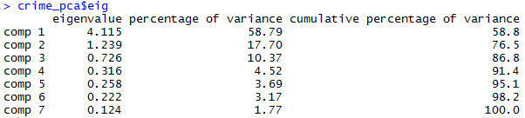
실제 데이터를 통한 PCA 분석 – eigenvalue
Principal Component Analysis
Eigen-value>0.7
Eigen-value>0.7인 PCs : 2개
PC1~PC2는 전체 변동의 약 77%설명
SCREE PLOT

Slide 20
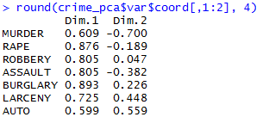
실제 데이터를 통한 PCA 분석
Principal Component Analysis
실제 데이터를 통한 PCA 분석 – 변수 & PC
Principal Component Analysis
각각의 PC에 어떤 변수가 특징을 보이는지, X변수들과 PCs 사이에 loadings나 Correlation을 알아봄
: PC1(Dim.1)과 X변수들 사이에 대체적으로 양의 상관관계를 보임
: PC2(Dim.2)와 X변수들 사이에 MURDER, RAPE, ASSALUT를 제외한
:나머지 변수에 대해 양의 상관관계를 보임

Slide 21
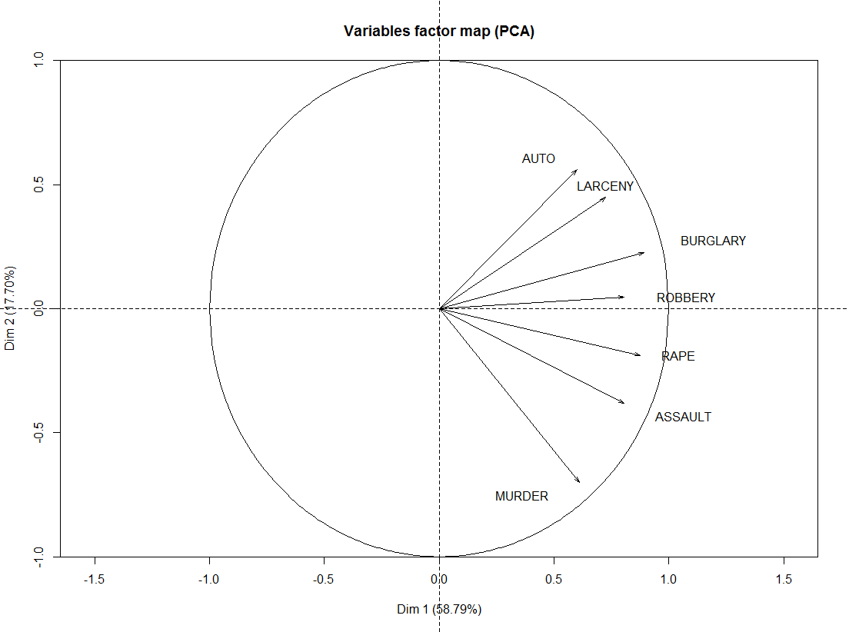
실제 데이터를 통한 PCA 분석
Principal Component Analysis
실제 데이터를 통한 PCA 분석 - 변수분석
Principal Component Analysis
X축 : PC1, Y축 : PC2
두 직선간의 각도가 작으면
->두 변수간의 상관계수 높음
AUTO와 MURDER 변수가 전체에 미치는 영향이 큼
AUTO, LARCENY 의
상관계수가 상대적으로
MUERDER, ASSAULT 의
상관계수보다 높음

Slide 22
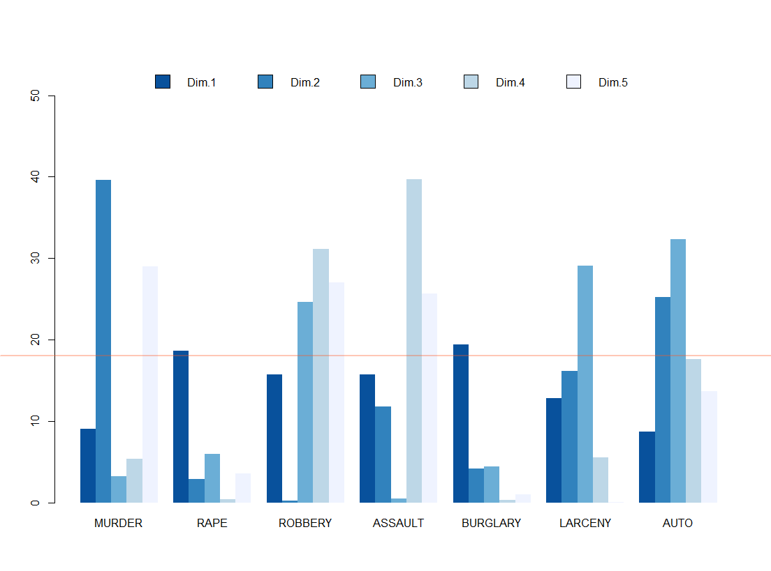
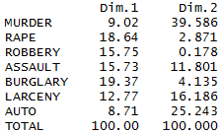
실제 데이터를 통한 PCA 분석
Principal Component Analysis
실제 데이터를 통한 PCA 분석 - 변수분석
Principal Component Analysis
PCs에 미치는 변수의 영향
-> PC1 : RAPE, BURGLARY
-> PC2 : MURDER, LARCENY

Slide 23
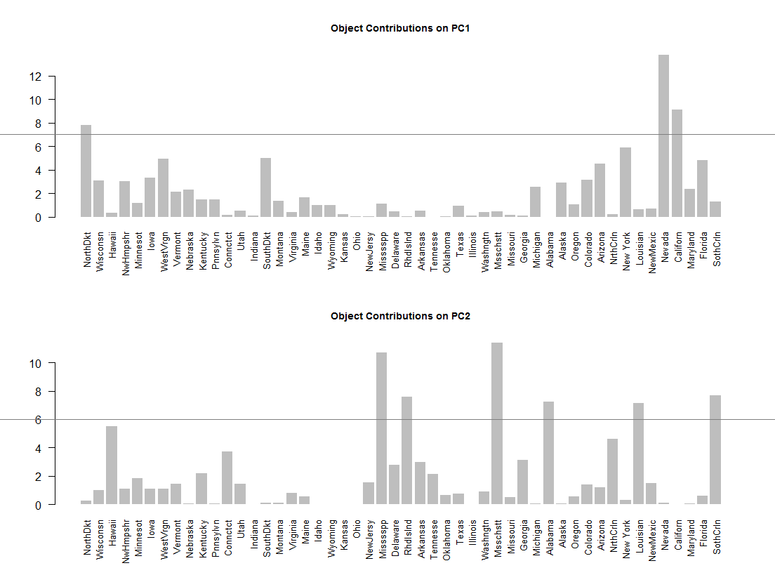
실제 데이터를 통한 PCA 분석
Principal Component Analysis
실제 데이터를 통한 PCA 분석 - 개체분석
Principal Component Analysis
PCs에 미치는 개체의 영향
PC1:
North Dakota, Nevada,
California
PC2:
Mississippi, RhodeIsland,
Massachusetts, Alabama,
Louisiana, South Carolina

Slide 24
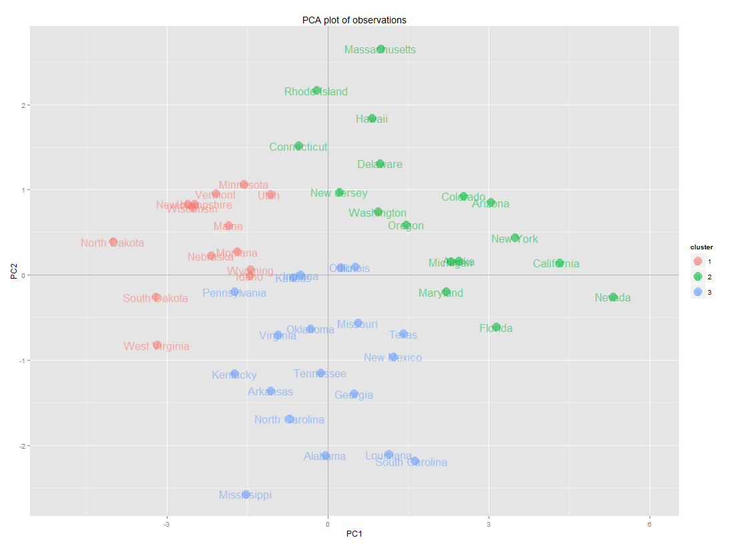
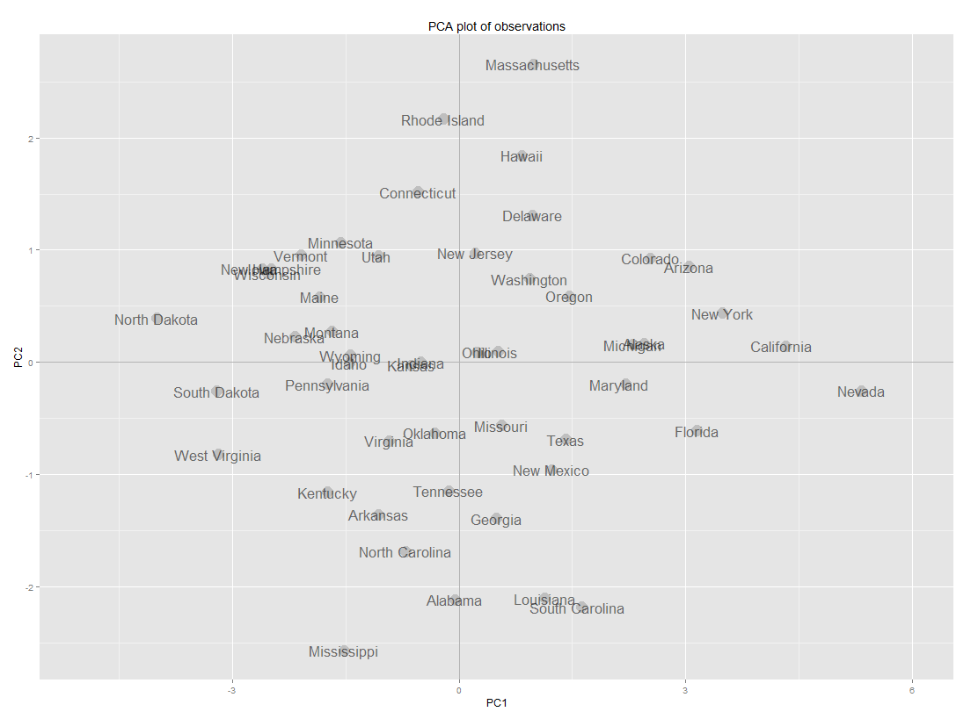
실제 데이터를 통한 PCA 분석
Principal Component Analysis
실제 데이터를 통한 PCA 분석 - 개체분석
Principal Component Analysis
다차원공간의 개체를 주성분분석을 통해
저차원공간에 개체의 위치를 나타냄
얻어진 scores을 이용하여 계층적 군집화
군집화된 그림을 PC1, PC2를 축으로 그림

Slide 25
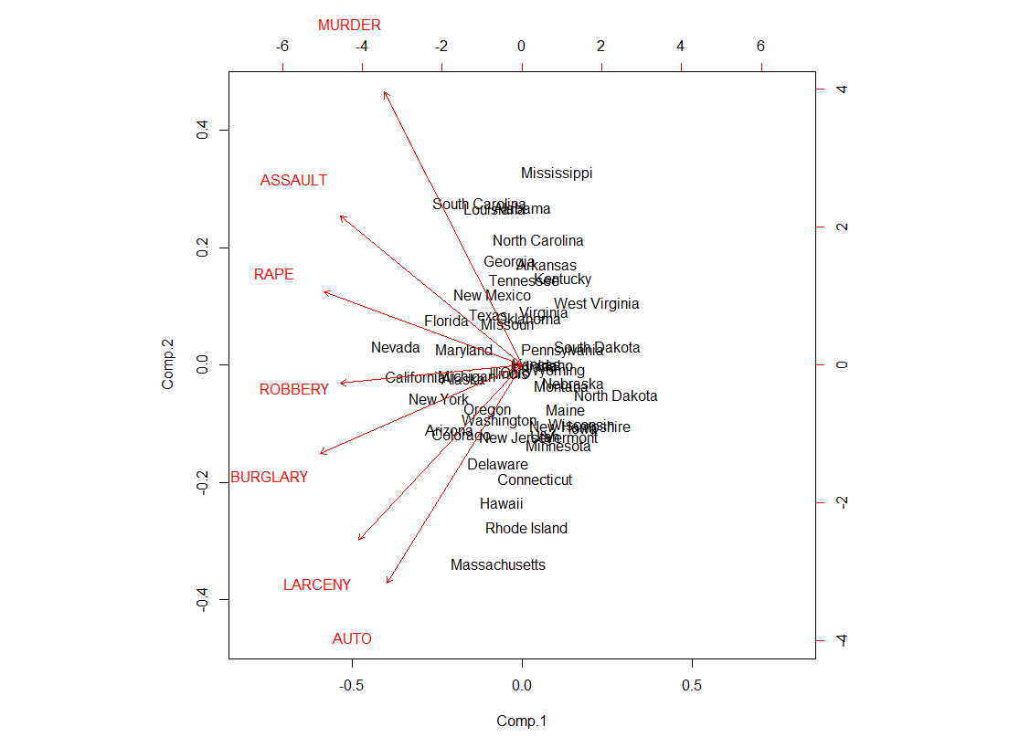
실제 데이터를 통한 PCA 분석 - biplot
Principal Component Analysis

Slide 26
Reference
Principal Component Analysis
R기반 다변량 분석 – 정강모, 김명근 지음
http://gastonsanchez.com/blog/how-to/2012/06/17/PCA-in-R.html
http://gastonsanchez.com/work/pcarevealed/
http://strata.uga.edu/software/pdf/pcaTutorial.pdf
http://en.wikipedia.org/wiki/Principal_component_analysis

Slide 27
감사합니다

